Slide 1
机载光电吊舱
调研汇报
陈朝
20B908010
彭高亮

Slide 2
课题背景与目的
系统功能与组成
国内外发展现状与典型型号
关键技术与发展趋势
结论与建议

Slide 3
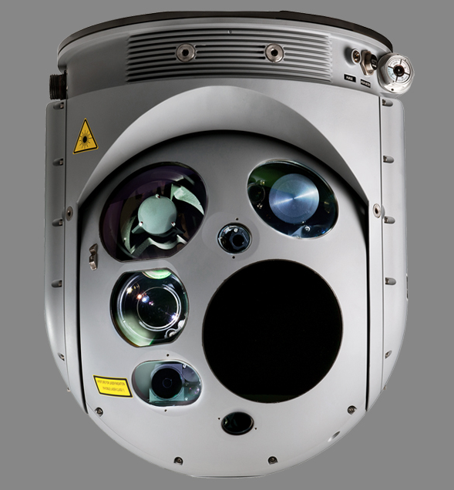
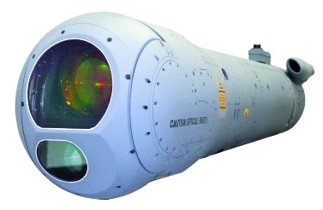
一、课题背景和目的
机载光电吊舱（Electro-Optical Pod, EO Pod）是安装在飞机、直升机或无人机上的一种综合光电侦察与打击设备，主要用于昼夜、全天候对目标进行探测、识别、跟踪和指示。它是现代航空兵器系统提升态势感知、目标打击精度与作战效能的重要组成部分。
主要功能
• 侦察与监视：昼夜、全天候条件下获取清晰图像
• 目标识别与自动跟踪：识别目标并持续跟踪其运动
• 激光测距与目标指示：激光技术测量距离并指示目标
• 辅助导航与飞行：增强导航系统的精确度，低空突防
• 战场效果评估：评估敌我态势和作战环境，战场回顾
球形吊舱
（腹部）
筒状吊舱
（腹部或机翼下方）

Slide 4
一、课题背景和目的
光电吊舱是现代战争中的“眼睛”和“瞄准器”，是情报侦察和目标发现的核心工具，也是精确打击和体系作战的关键节点。没有先进的光电吊舱，现代空军难以实现“发现即打击”的作战理念。国内外迫切需要通过高分辨率、全天候的光电感知与实时数据融合，快速构建“发现（Find）、定位（Fix）、跟踪（Track）、瞄准（Target）、交战（Engage）和评估（Assess)”的F2T2EA杀伤链，从而提高打击力度与战场透明度。
起步阶段
（1960s–1970s）
发展阶段
（1980s–1990s）
成熟阶段
（2000s–2010s）
智能化与网络化阶段
（2010s–至今）
功能单一，昼间使用，分辨率低，体积大
实现夜间/低能见度作战能力
精确打击辅助开始出现。
全天候、自动化、精确打击能力明显提升；可适配无人机与多种机型
智能化、体系化、可网络化作战；任务多样化，支持自动协同作战。
光电吊舱技术正加速迭代升级，成为各国争相投入研发与装备的竞争焦点！

Slide 5
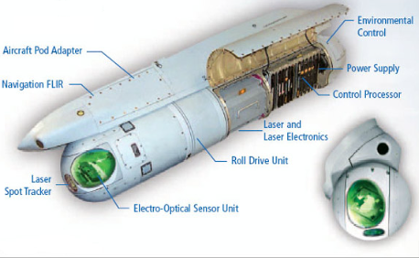
二、系统功能与组成
总体主要组成框架
• 1 光学传感器
光学传感器是吊舱的“眼睛”，通过成像、测距与红外探测，实现昼夜全天候目标识别，并将视觉信息转化为精确打击数据。
• 2 稳定平台与伺服控制
稳定平台与伺服控制系统通过补偿飞行扰动、精确控制视线方向，保障光电吊舱稳定成像和精准指向目标。
• 3 信号处理与任务计算机
对光学传感器获取的信号进行处理、识别与融合，为目标探测、跟踪和制导提供核心决策支持。
• 4 光学与机械结构
光学与机械结构是光电吊舱的“骨架与眼球”，既决定成像质量与探测性能，又保障系统在复杂环境中的稳定可靠运行，是整个吊舱性能的基础。
• 5 电源与冷却系统
为吊舱各子系统提供稳定能源与温度控制，保证系统持续、可靠、高精度运行。
飞机环境
控制系统
适配安装接口
飞机吊舱适配器
电源供电
前视红外
导航系统
控制处理器
激光与电子
组件单元
滚转自由度
驱动单元
激光瞄准
跟踪器
光学传感单元
CCD/CMOS
红外成像
激光测距/指示
AN/ASQ-228 ATFLIR 型号为例

Slide 6
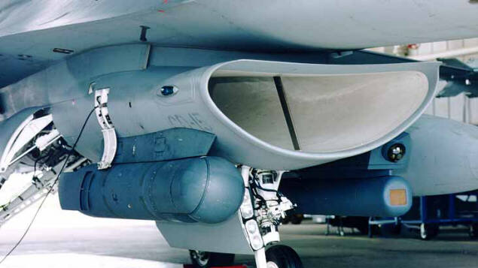
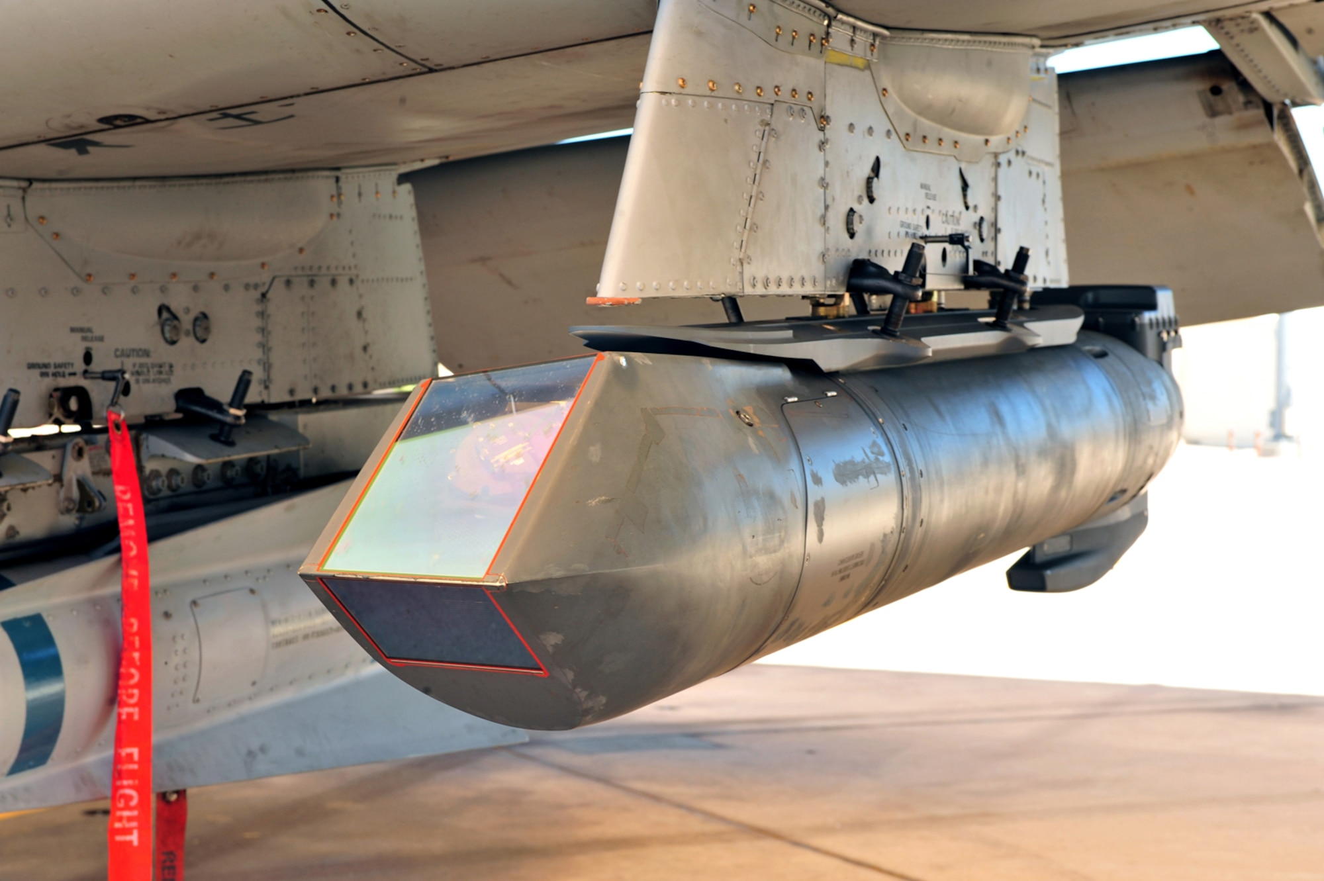
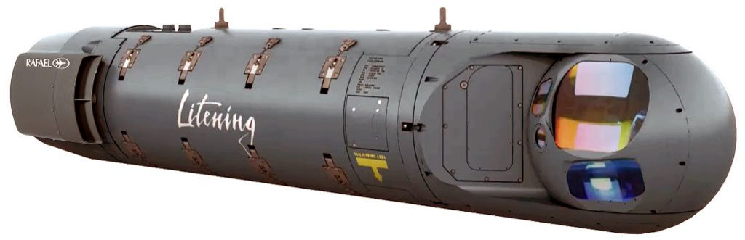
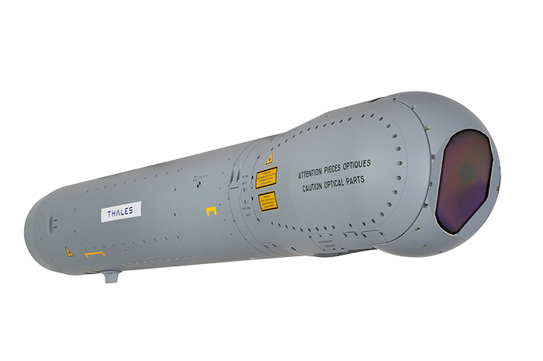
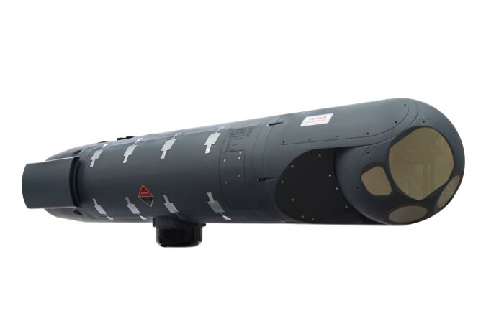
三、国内外发展现状与典型型号
型号 | LANTIRN（AN/AAQ-13/14） | Sniper ATP | Litening G4 / ER / AT 系列 | Damocles / Talios
研制国家 | 美国 | 美国 | 以色列 | 法国
制造公司 | Lockheed Martin 洛克希德·马丁 | Lockheed Martin 洛克希德·马丁 | RAFAEL拉斐尔 （与Northrop Grumman公司合作） | Thales 泰雷兹
主要功能 | 早期综合导航与目标指示吊舱系统；由导航（AAQ-13）和目标指示（AAQ-14）两部分组成 | 多功能高分辨率瞄准吊舱，用于空地精确打击与战场监视 | 多任务瞄准与侦察吊舱，广泛出口 | 空地瞄准与战场监视吊舱，Talios为新一代型号
典型指标 （参考值） | - 导航吊舱：红外地形跟随 + 地图匹配导航 - 目标指示吊舱：激光测距、激光照射、红外成像 - 探测距离：约 15～20 km（地面大目标） - 夜间低空突防能力显著提升 | - 可见光 + MWIR 双模成像 - 激光测距/指示、目标识别与跟踪、视频数据链 - 探测距离：约 20～25 km（坦克级目标） - 指向稳定精度：<10 μrad - 质量约 200 kg | - 高清 EO/IR 成像、激光测距/指示、自动目标识别 - 探测距离：约 20～30 km（大型目标） - 支持全数字视频与数据链传输 - 集成 GPS/INS 精准定位 - 质量约 200 kg | - Talios：4K级可见光+中波红外成像、激光测距/指示、AI增强识别 - 实现“实时态势感知+目标打击”双功能 - 探测距离：20～25 km（车辆级目标） - 质量约 250 kg
最新应用 | 1986年发展的型号LANTIRN，在役用户例如 F-15E战机。现代化采购更多转向新一代瞄准吊舱 | 2024年，为FA-50 轻型战机引入Sniper ATP，并与最新批次 F-16 Block 70/72 的结合 | 2024年，完成或正在进行对 F/A-18 等舰载机型的初期适配/试飞 | 2021 年起在作战中被使用，并将于 2026 年开始在TALIOS 中集成 AI
Litening 5
Talios
AN/AAQ-13/14
AN/AAQ-33 Sniper ATP
RecceLite XR

Slide 7
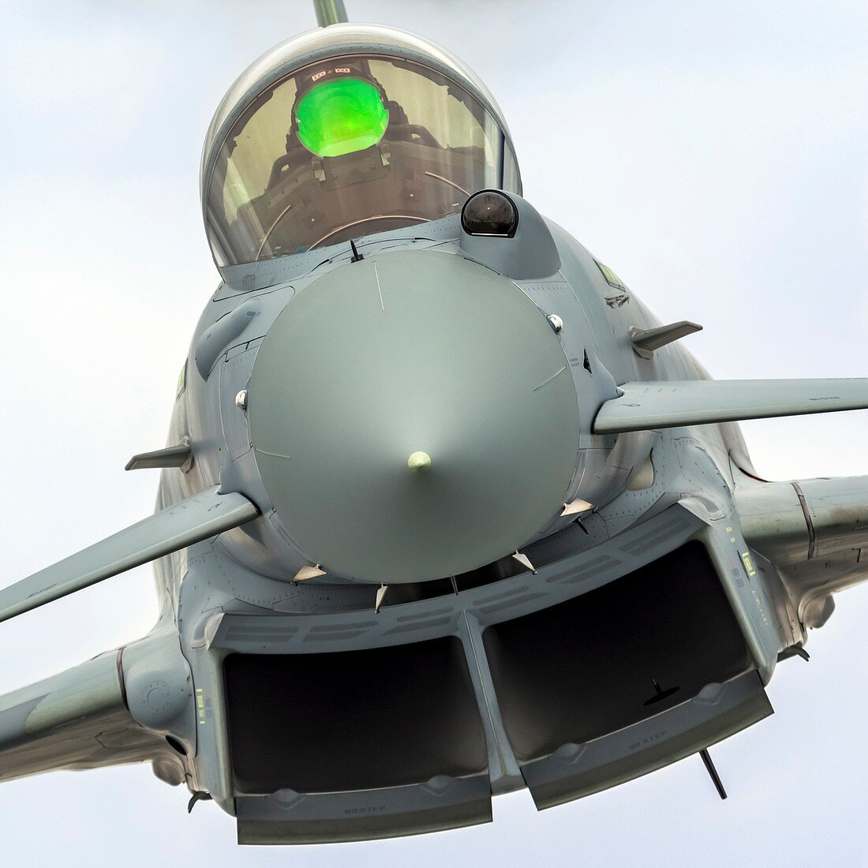
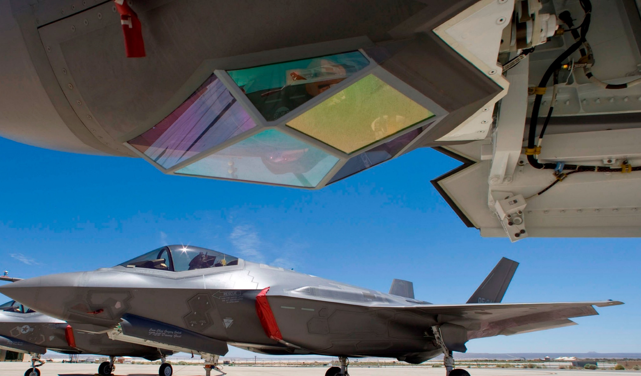
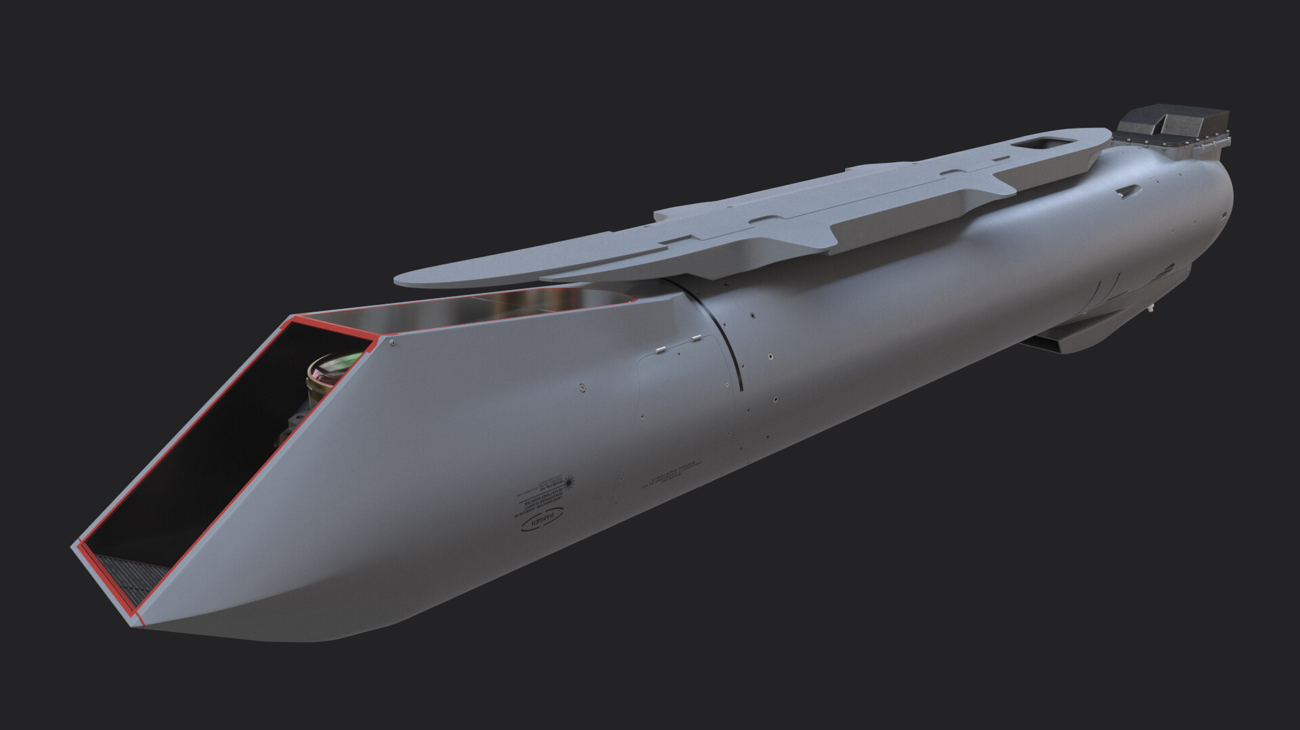
三、国内外发展现状与典型型号
型号 | TGP PIRATE（Passive Infra-Red Airborne Tracking Equipment） | F-35 EOTS（Electro-Optical Targeting System） | AAQ-33 Sniper SE（最新型）
研制国家 | 欧洲 | 美国 | 美国
制造公司 | European Flight Academy 欧洲战机联盟 | Lockheed Martin 洛克希德·马丁 | Lockheed Martin 洛克希德·马丁
主要功能 | 专用于空中红外搜索与跟踪（IRST） | 隐身内置式光电瞄准与侦察系统 | 第五代改进型，增强 AI 识别与数据共享能力
典型指标 （参考值） | - 红外搜索、自动跟踪空中目标 - 探测距离：>70 km（战机目标） - 全天候被动探测，提高隐身发现能力 | - 集成红外、激光测距/指示、红外搜索跟踪（IRST） - 探测距离：20～40 km（地面目标） - 完全内嵌机体，降低阻力与雷达反射 - 重量约 90 kg | - 高分辨率红外+彩色视频融合 - 自动目标检测/识别，视频稳定优于 8 μrad - 具备战术网络共享能力 - 探测距离：>30 km
最新应用 | 2019—2021年，持续实战/部署验证，作为被动 IRST，仍为 Typhoon “台风”战机提供对抗被动/低雷达截面目标的额外感知通道 | 2010—2020年，在役验证与软件迭代，定位为结合 FLIR/IRST与激光指示功能的综合光电头。在役F-35继续使用现行EOTS单元执行制导/侦察/识别任务 | 2005 年，首次在 F-15E 上对外部署。在F-16、F-15E、B-1B、A-10、B-52 等传统平台长期列装。2024年，Lockheed 公布 “Networked Sniper” 概念 / 展示网络化能力——强调 Sniper 能把 HD EO/IR 视频、目标坐标与标记在 F-35、4代机与地面火力节点间共享，支援跨域、跨平台打击协同。
TGP PIRATE
EOTS
AN/AAQ-33 Sniper XR ATP-SE

Slide 8
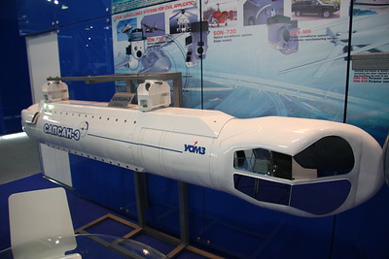
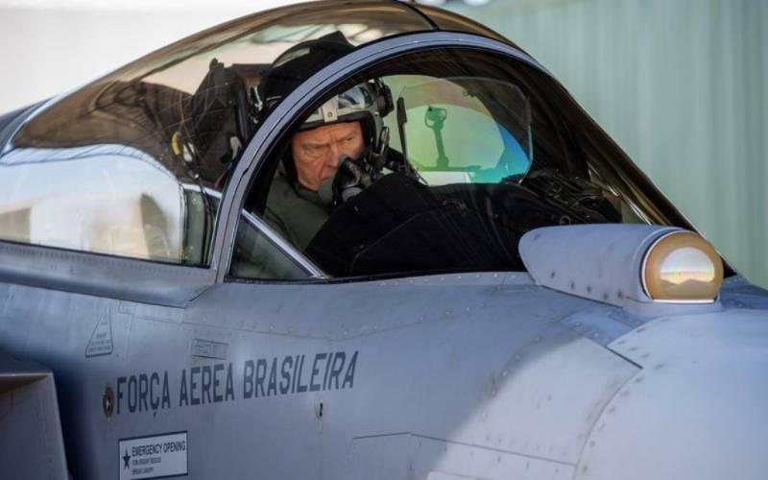
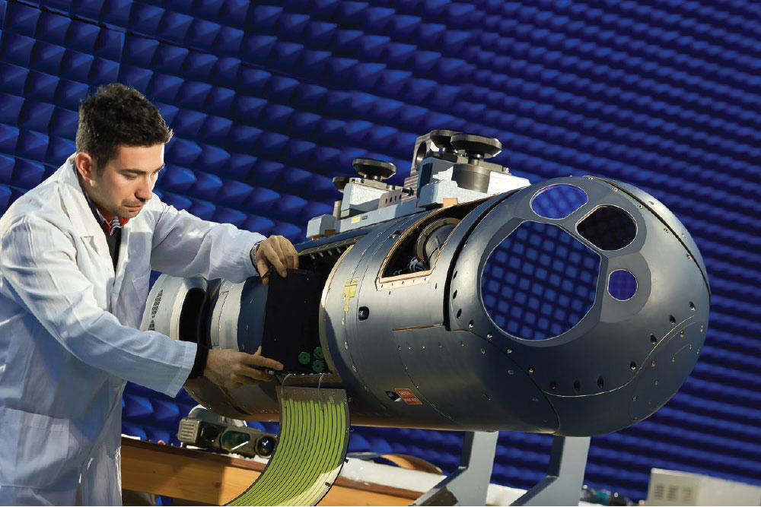
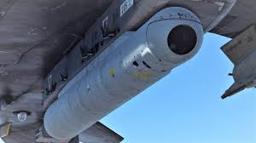
三、国内外发展现状与典型型号
型号 | Sapsan-E | Skyward-G | ASELPOD | TIALD
研制国家 | 俄罗斯 | 意大利 / 瑞典 | 土耳其 | 英国
制造公司 | UOMZ 乌拉尔光学机械厂 | Leonardo 莱昂纳多公司 | ASELSAN 阿塞尔桑公司 | Ferranti / GEC-Marconi 英国通用电气与马可尼公司
主要功能 | 战斗机外挂瞄准吊舱：EO/IR 成像 + TV + 激光测距/指示；支持激光制导武器引导 | 机载红外搜索跟踪（IRST）：全向被动红外探测与跟踪，空战用，非传统瞄准吊舱（机身集成） | 武器级瞄准吊舱：EO/IR + TV，激光测距/点示，自动跟踪，视频下传链路 | 红外成像 + 激光测距/点示 + 自动视频跟踪；为 Paveway 系列 LGB 提供指示
典型指标 （参考值） | - 重量约 250 kg； - 探测/识别距离 >10–15 km； - 具备自动跟踪与火控接口 | - 中波红外高灵敏阵列； - 覆盖全空域探测； - 典型探测距离 30–50 km | - 重量 ~230 kg；长约 2.3 m； - 红外中波成像； - 激光点示/测距 ~10–15 km | - 重约 200 kg； - 红外热像+CCD TV； - 有效点示 >10 km（典型）
最新应用 | 曾在 MiG-29SMT、Su-30MK 展示与出口宣传，实装数量有限，更多见于航展和出口资料 | 瑞典 Saab JAS-39E/F Gripen E 的标准配置，用于对低可探测目标（隐身机/巡航导弹）进行被动探测 | 已出口并集成于 F-16 Block 40/50 与 JF-17，土耳其空军及巴基斯坦等国使用 | 曾用于 Tornado GR1/GR4、Jaguar、Harrier；在海湾战争和科索沃战役中广泛使用，2000s 被 LITENING/ Sniper 替换
Sapsan-E 游隼
安装在Gripen E战机
上的Skyward-G
ASELPOD
安装在“狂风”战斗机
上的TIALD

Slide 9
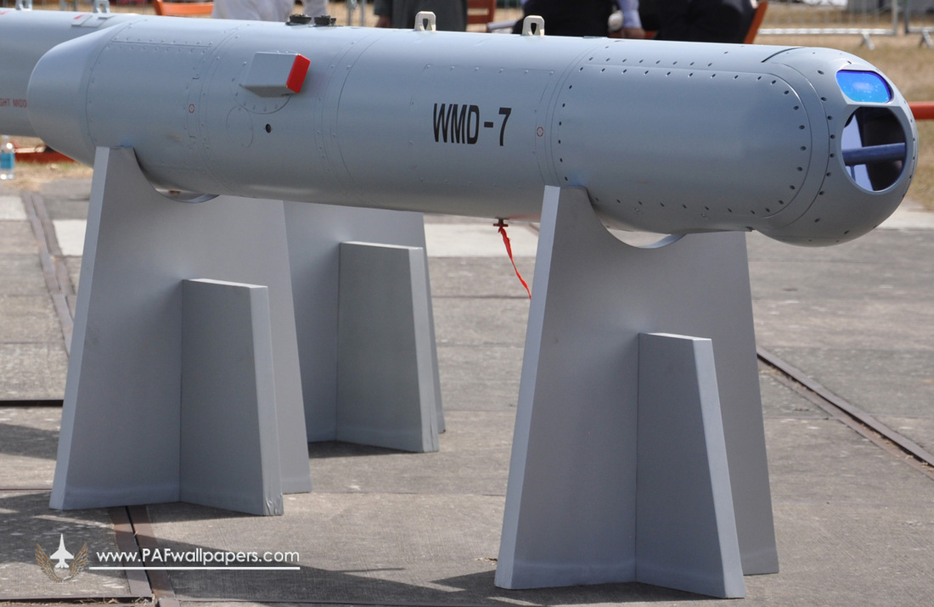
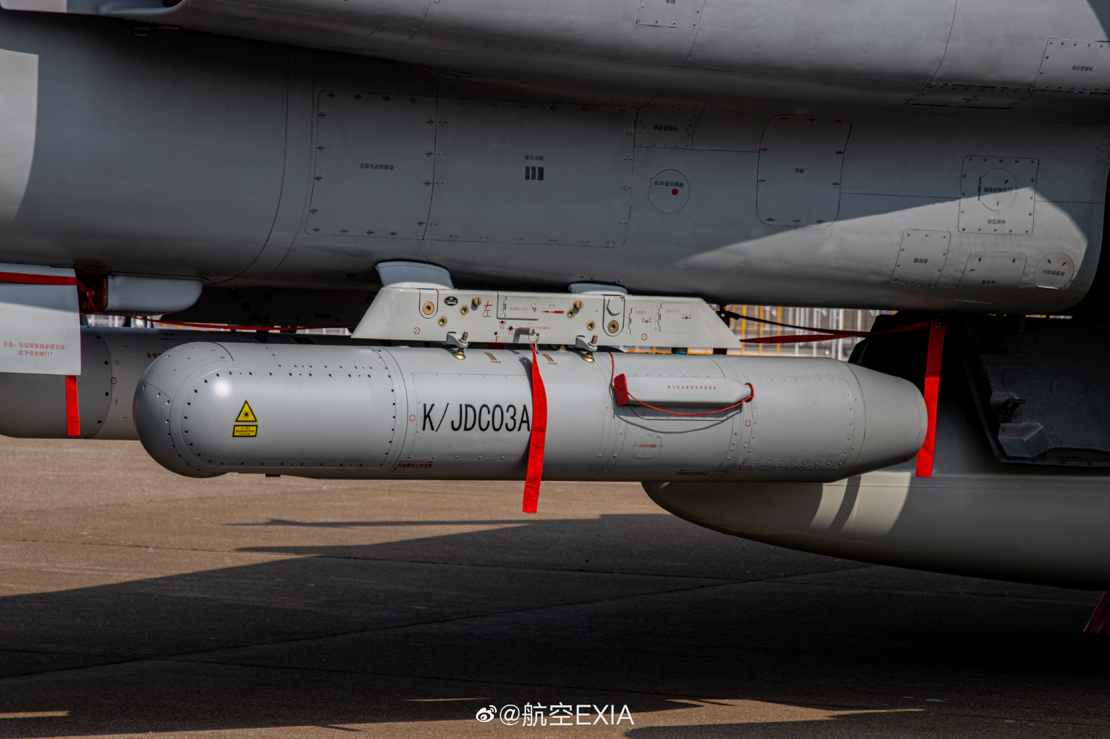
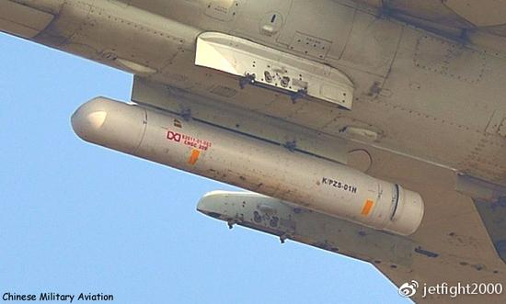
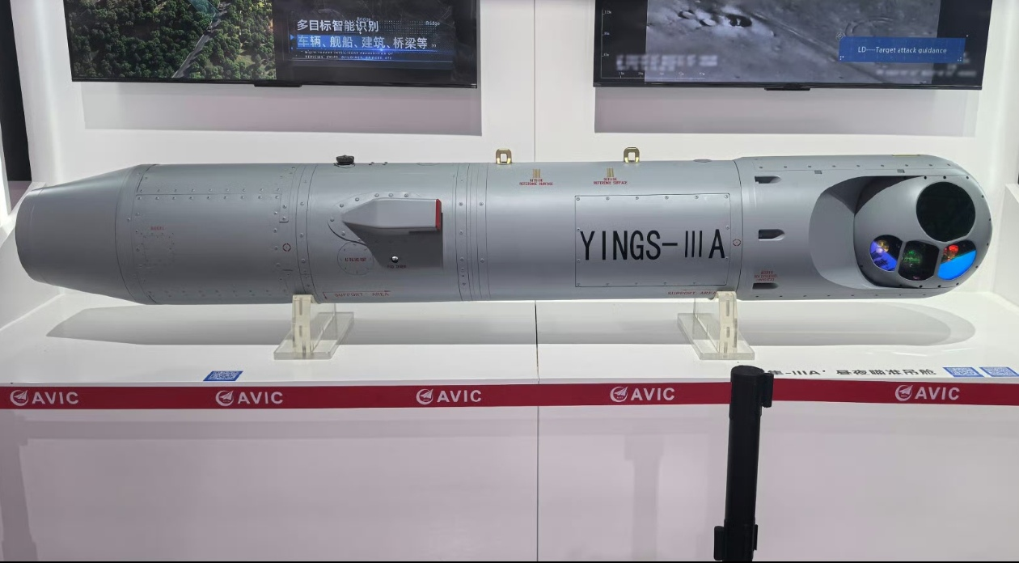
三、国内外发展现状与典型型号
型号 | WMD-7 | K/JDC03A | K/PZS-01H | YINGS-IIIA
研制国家 | 中国 | 中国 | 中国 | 中国
制造公司 | 中国航空工业集团有限公司 | AVIC 613 所 | AVIC 613 所（简化型） | 航空工业光电公司（鹰隼系列家族化）
主要功能 | 战斗机外挂武器级瞄准吊舱：EO/IR + CCD TV，激光测距/点示（LTD/R），自动目标跟踪，输出火控坐标 | 武器级瞄准吊舱：EO/IR + CCD TV，激光测距/点示，自动跟踪，火控接口输出 | 简化/轻量化激光测距/点示吊舱：保留激光测距/指示，配基本 TV 与火控输出 | EO/IR + TV、激光测距/点示、自动目标跟踪，兼具前视红外低空导航与多口径家族化设计（330/360/390 等）
典型指标 （参考值） | 长约 2.7–3.0 m；直径 ~0.35–0.39 m；重 ~250–280 kg； 探测 20+ km； 激光点示 ~10–13 km | 尺寸与 K/JDC-01 同类； 重量/距离未见统一公开参数 | 小型化，重量和具体距离 未见可靠公开数据 | 系列化型号（330 / 360 / 390 等直径/口径区分）；样机/展出表述常见参数包括 640×512 或更高级别的红外阵列；体积/长度接近战斗机外挂 TGP（标称为“大口径/武器级”）。
最新应用 | 多次在珠海航展展出；被广泛认为是 JF-17/FC-1 的典型配套吊舱，外销宣传较多；行业库与媒体把它列为国产对地武器级 Targeting Pod （TGP指示器）的代表之一。 | 已在多型国产飞机上被目击或报道挂载/试验（例如 JH-7A2、J-10C 等的公开图片/航拍中见到 K/JDC-03A） | 据报道挂载在轻型攻击机、教练机改攻击型号上，主要提供 Laser Guided Bomb（LGB 激光制导炸弹）点示能力 | “鹰隼-II/III” 系列多次在珠海航展、媒体图集与军演画面中露出（如歼-16、歼-10C 图片中可见挂载）；媒体常把鹰隼-III（390 型）定位为可通用挂载、具备激光指示与引导能力的国产战斗机级瞄准吊舱。
WMD-7
J-10C上搭载K/JDC03A
Q-5L强击机上搭载K/PZS-01H
鹰隼IIIA

Slide 10
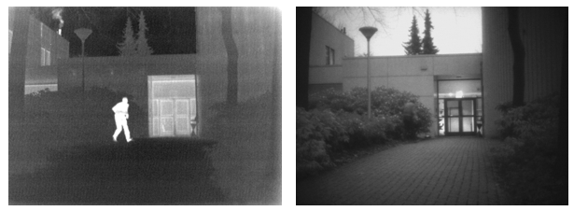
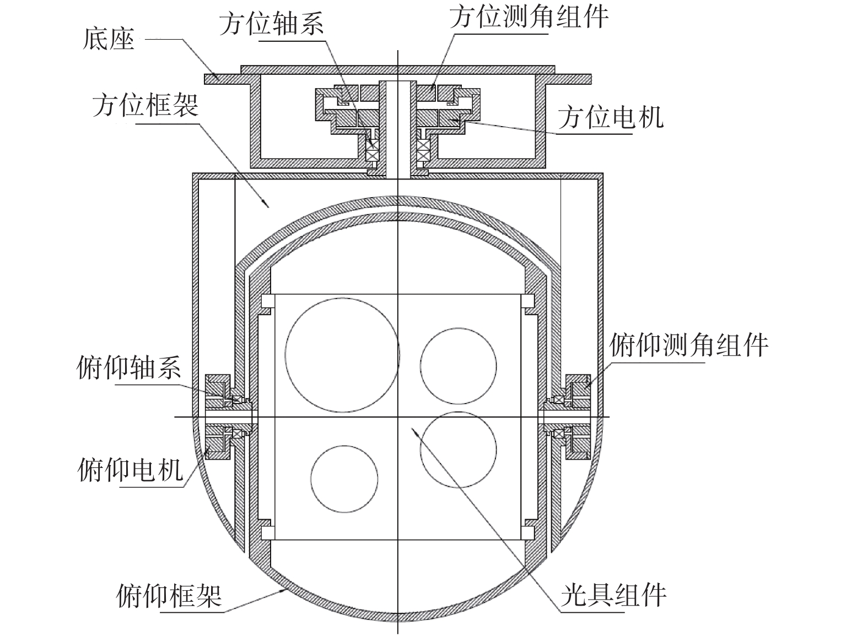
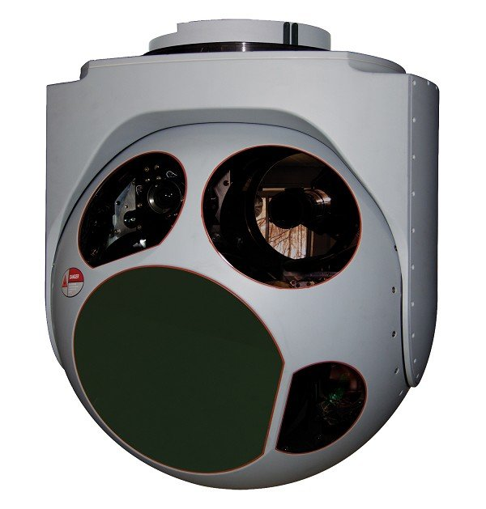
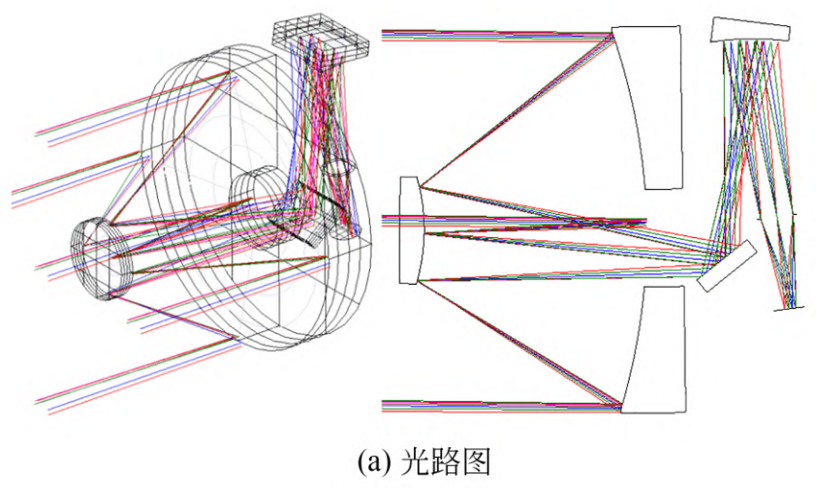
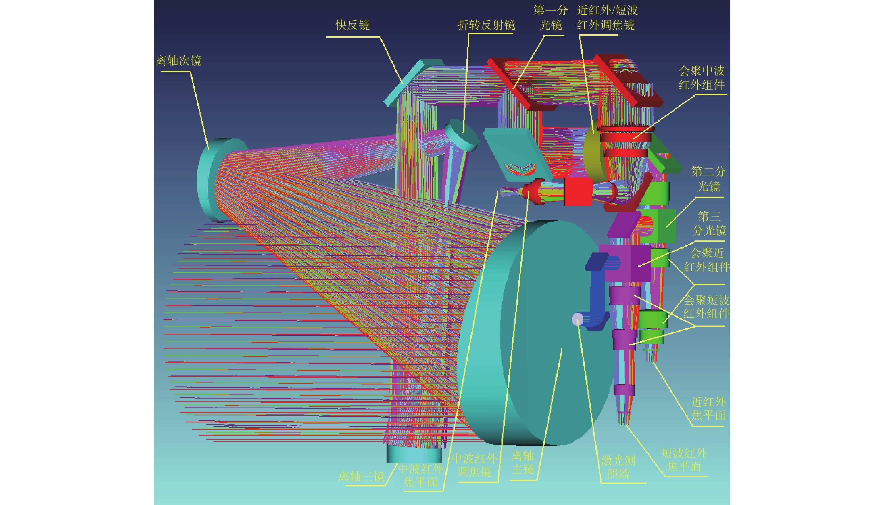
四、关键技术与发展趋势
关键技术挑战
1. 全天候成像与红外制冷
难点本质：雾/雨/雪/尘、强日照/焰源、温差小背景下目标对比度低；红外探测器热噪声与非均匀性影响成像稳定性。
2. 高精度伺服与稳定（云台/视轴稳定）
难点本质：飞行振动与平台机动导致视轴抖动；多轴耦合、结构模态与滞后使控制难度上升。
3. 高分辨率光学系统（成像质量与轻量化）
难点本质：大口径/长焦距带来质量与体积上升；波前像差与热致离焦影响 MTF；窗口/罩在强环境下易污染/结冰。
红外成像
可见光成像
框架结构示意
球形吊舱结构形式
光路图
共口径光学系统

Slide 11
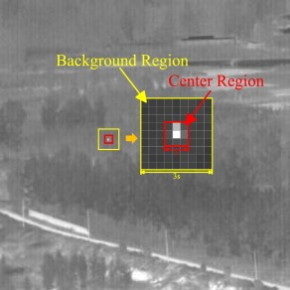
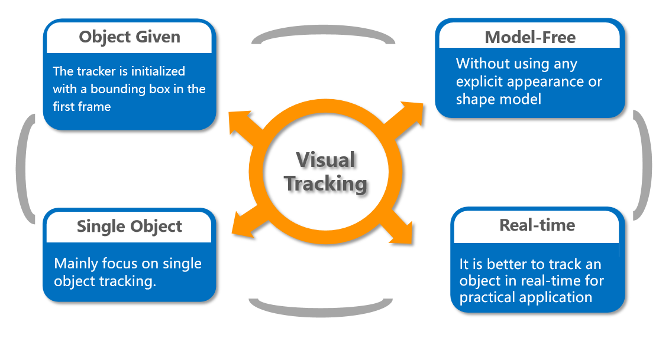
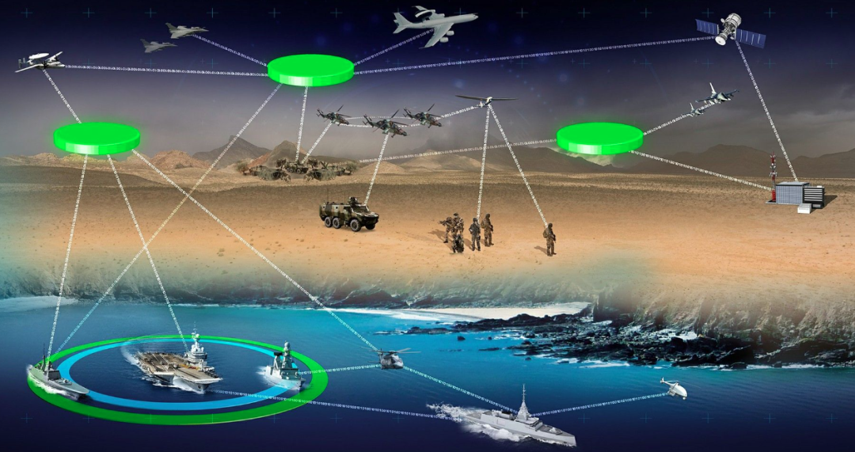
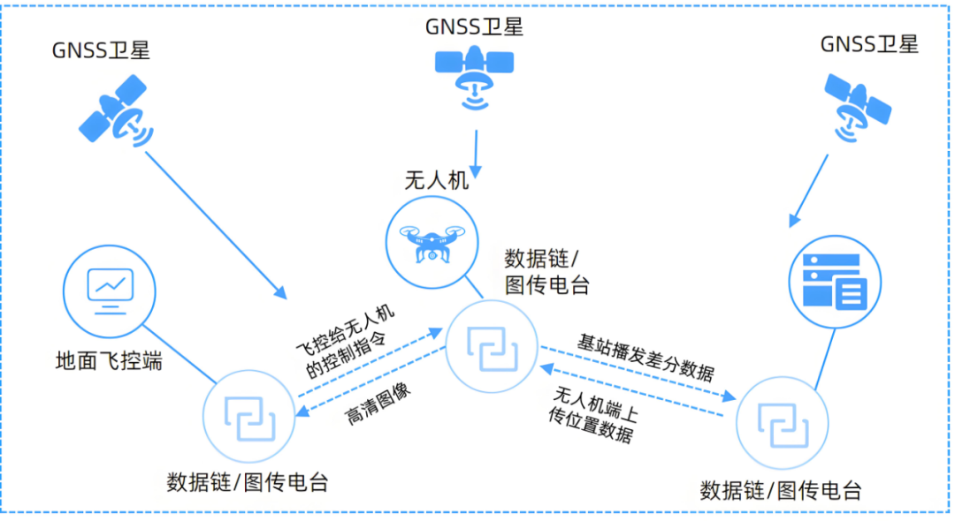
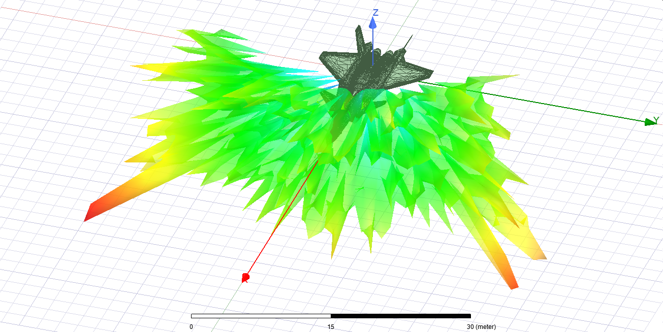

四、关键技术与发展趋势
关键技术挑战
4. 智能化目标识别与跟踪算法
难点本质：小目标/遮挡/相似背景下的鲁棒检测；复杂机动导致尺度/视角/光照剧变；嵌入式实时算力受限。
5. 数据链与系统集成
难点本质：高码率视频与元数据的低时延传输；跨平台时钟同步与坐标一致；电磁兼容与信息安全。
跨领域共性挑战
1. SWaP-C：在重量、体积、功耗、成本之间取得平衡。
2. 隐身与气动：外挂与内置的 RCS/阻力权衡。
3. 可靠性与可维护性：长寿命制冷机、转台轴承磨损、窗口易损件快速更换。
目标识别
目标跟踪
无人机数据链
数据链系统图示
J-20的X波段RCS模拟
探测雷达显示屏
* SWaP-C 是尺寸、重量、功率和成本的缩写。在研究和开发中，它通常用于优化设备、系统或程序的尺寸、重量、功率和成本。

Slide 12
四、关键技术与发展趋势
发展趋势
多传感器融合与多模成像 | 可见光、红外、激光、雷达融合，实现全时段侦察与瞄准。
小型化、轻量化、高集成 | 无人机、轻型战机和旋翼机对吊舱的重量、体积和挂点兼容性要求更高
隐身化与机体一体化 | 从外挂式向机体内置式演进，降低气动阻力与雷达反射。
智能化与自主识别 | AI识别、目标标注、数据链共享成为新一代核心。
模块化与可重构设计 | 无人机通用光电吊舱系列化设计，可通过更换模块适配不同任务。
网络化与体系作战融合 | 吊舱不再是单机设备，而是体系的“信息节点”，提升态势感知与协同作战能力
光电吊舱正向着 “轻量化、隐身化、模块化、网络化与智能化” 方向演进，未来将成为多域一体化作战体系中不可替代的核心传感节点，现已成为现代空战中“发现—识别—打击”链路的核心装备。

Slide 13
五、结论与建议
光电吊舱外挂虽显著提升侦察与打击能力，但会增大阻力、削弱隐身并占用挂点，未来将趋向于小型化、隐身化与内置化。
1. 气动性能影响
阻力增加：突出机体会增加附加阻力，导致航程和续航时间下降。
气动扰动：可能改变局部气流，影响机翼、进气道或尾翼的气动特性。
机动性下降：对战斗机而言，高速机动时吊舱可能成为“气动负担”，降低最大过载或转弯性能。
3. 结构与挂载影响
振动干扰：机体气动振动或推进器气流会耦合到吊舱稳定平台，影响成像和测量精度。
挂点资源占用：机身或机翼挂点被占用，减少可挂载弹药或副油箱数量。
结构应力增大：在高速或大过载机动下，挂点和吊舱结构承受额外应力。
对策与改进方向
外形优化：光电舱采用流线型、低阻/隐身设计（吸波材料、曲面外形）。
机体内埋：先进隐身战机倾向于内置光电转台（如 F-35 的 EOTS），避免突出外挂。
模块化设计：尽量小型化、模块化，减少对气动与隐身的负面影响。
稳像与算法补偿：改进稳定平台结构与图像算法，降低因振动造成的性能下降。
2. 隐身与生存性影响
雷达反射截面（RCS）增大：吊舱表面和棱角会破坏机体隐身外形设计，增加被雷达探测的几率。
红外特征增强：吊舱自身工作（红外成像、制冷机散热）会产生额外红外特征。
挂点暴露：吊舱位置可能成为敌方导弹/火控锁定的特征点。

Slide 14
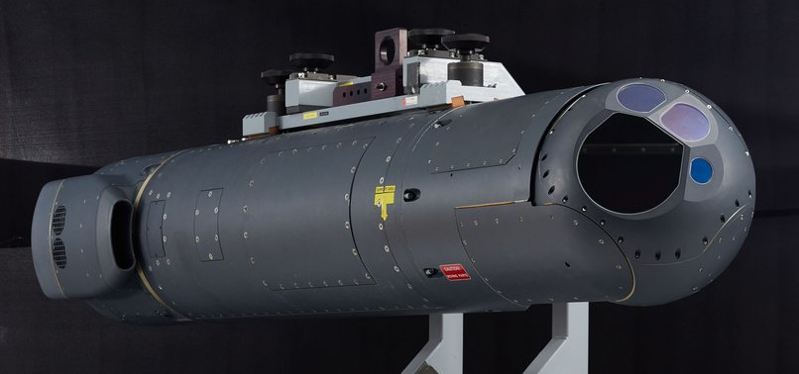
五、结论与建议
“旋转双棱镜结构（Rotating Dual-Prism ）”光电吊舱是一种近年来用于取代传统万向架（Gimbal）式吊舱的创新构型。两者在结构、控制、响应速度和隐身性等方面差异明显。
土耳其 ASELPOD 瞄准系统
旋转双棱镜系统样机
项目 | 万向架式光电吊舱 | 旋转双棱镜式光电吊舱
结构形式 | 两轴/三轴机械旋转云台，带伺服电机与轴承支撑 | 两个可独立旋转的光学棱镜（通常为楔形），通过折射实现光轴偏转
视轴控制 | 通过机械旋转改变整个传感器的姿态 | 通过棱镜转动改变光线方向，传感器固定不动
惯量特性 | 旋转部件多、惯量大、加速度响应慢 | 仅旋转轻质棱镜，惯量极小、响应快
密封特性 | 云台结构开口较多，密封性一般 | 传感器固定在舱内，可完全密封、防尘防水

Slide 15
五、结论与建议
两种构型综合对比评价
指标 | 万向架式 | 旋转双棱镜式
指向响应速度 | 中（0.1–1 s），依赖云台惯量和驱动器带宽 | 快（<0.05 s），依赖出光口径
稳定性 | 较好（但受机械振动影响） | 极佳（结构刚性高）
密封/可靠性 | 一般 | 优秀
重量体积 | 大 | 小
视场范围 | 宽（>±90°） | 中等（±30°～40°）
精度 | 高（微弧度级） | 高（但受非线性映射影响）
适用平台 | 各型战机、直升机 | 无人机、隐身机、微型平台
旋转双棱镜光电吊舱本身具备结构紧凑、响应迅速、稳定性高和密封可靠等优势，但视场受限、控制复杂，更适用于小型无人机与隐身平台等定向观测任务。

Slide 16
五、结论与建议
旋转双棱镜结构的主要优势
1. 体积小、重量轻
无需大型伺服转台、轴承、平衡环，光路折转代替机械转动。
可实现更紧凑的光机结构，整机重量可减轻 30–50%。
特别适合小型无人机或隐身平台应用。
4. 隐身与气动性能好
无需外部凸出球罩，可与机体融合设计为平滑窗口。
有利于降低雷达反射截面（RCS）与气动阻力。
5. 可靠性与密封性高
无外露运动部件，结构简单、易于密封。
防尘、防雨、防盐雾性能优越，适合复杂气候条件。
减少机械磨损，寿命大幅提升。
2. 响应速度快、动态性能好
棱镜转动惯量极小，可在几十毫秒内实现快速指向变化。
适用于高速目标的快速捕获与跟踪。
系统固有频率高，抗振性能优于万向架。
旋转双棱镜结构以“小惯量、高密封、快响应、低外形”为优势，是未来小型化、隐身化光电吊舱的理想方案，但在光学校正和大视场控制方面仍需进一步突破。
3. 结构刚度高、成像稳定
成像模块固定在稳固基座上，不受云台转动影响。
成像稳定性更高，减少微振动引起的图像模糊。

Slide 17
五、结论与建议
旋转双棱镜存在的挑战与局限
 | 技术局限 | 问题描述
1 | 光学畸变与像差校正 | 双棱镜折射导致光程差与像差，需要高精度补偿算法。
2 | 非线性角度映射 | 棱镜旋角与视场偏转非线性，需复杂控制模型。
3 | 加工与装调精度要求高 | 棱镜角度误差、装配偏心会引入指向误差。
4 | 大视场覆盖受限 | 当前技术一般覆盖±30°～40°视场，较传统云台略小。
5 | 中心盲区影响 | 中心盲区导致视场覆盖不连续、目标易丢失、算法复杂度上升。
未来发展方向是提升棱镜材料与镀膜性能，融合畸变补偿与精密控制技术，并结合电子稳像与AI智能识别技术，实现光机一体化的智能化小型光电系统。

Slide 18
五、结论与建议
几个问题
 | 问题描述 | 应对方案
1 | 探测范围小 | 双棱镜的探测范围与棱镜楔角相关，工作区域是向前的扩张的圆锥形，虽然增大楔角可扩大探测范围，但对图像的影响会变得更加明显。
2 | 只有一个窗口 （传统光电球有多个探测器） | 红外和可见光完全可以共光路探测，而且是现代光电瞄准/监视设备的主流方案。但实现上对光学材料、分光器件和探测器匹配要求很高，需要精细的光机电一体化设计。或者采用多双棱镜窗口并列布置供多探测器使用。
3 | 前端是平面，阻力大 | 可采用圆顶/非球面外罩 + 内置校正 + 内平窗保双棱镜。
4 | 是否可作为特殊镜头 /相机应用 | ①快速视场切换：放在探测器前端，通过旋转控制，实现摄像机/望远镜的小范围快速扫描。 ②防抖 / 光轴微调：利用双棱镜旋转来补偿载体震动，起到类似光学稳定器的作用。 ③全景/大视场拼接：作为扫描机构，配合探测器扫描整个大场景，再做图像拼接。
5

Slide 19
调研汇报
陈朝

